Slide 1
3D게임프로그래밍 오브젝트 (벡터, 행렬연산(빌보드))
DirectX 9.0

Slide 2
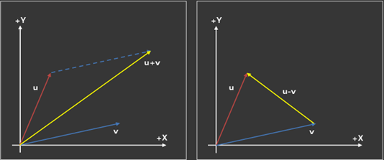
벡터의 덧셈 / 뺄셈
덧셈 : 두벡터의 중앙 벡터 생성 - 뺄셈 : 두벡터의 거리 벡터 생성
( 순서 중요하지않음) (순서에 따라 방향바뀜)

Slide 3
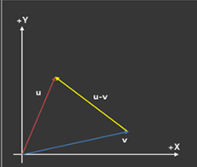
벡터의 뺄셈
두 벡터의 거리 / 바라보는 방향
EPos ( 3, 7, 1)
PPos ( 10, 2, 1)
Epos – Ppos =
(3-10, 7-2, 1-1)
(-7, 5, 0)
D3DXVec3Lenth()함수를
통해 플레이어와 적 간의
거리를 구하는데 사용
2. D3DXVec3Nomalize()
함수를 통해 플레이어가
적을 바라보는 방향를 구함
Enemy
Player

Slide 4
벡터의 뺄셈의 역할
두 벡터간의 거리를 구할 때 사용
두 벡터간의 바라보는 벡터를 구할 때 사용
구 충돌 시 사용
r1
r2
Distance
If( Distance < r1 + r2 ) 충돌
Notes:
실습1 : 총알 거리에 따라 사라짐
총알과 트리 구충돌
실습2 : 일정거리시 몬스터 따라옴(방향에 맞게)

Slide 5
실습1
총알이 날아가는 거리에 따라 사라지게 함
Distance
<발사시점 위치>
<현재시점 위치>
Distance = D3DXVEC3Lenth( 현재시점위치 – 발사시점위치 )
※ 벡터간의 거리를 구할 수 있음(방향을 구하는게 아니니
순서는 상관없음!)
Notes:
실습1 : 총알 거리에 따라 사라짐
총알과 트리 구충돌
실습2 : 일정거리시 몬스터 따라옴(방향에 맞게)

Slide 6
실습2
충돌( 총알과 나무충돌 ) : 충돌 시 총알 사라짐
나무 X축방향 쓰러짐
r1
r2
r1
<총알 위치>
Dis
<나무 위치>
Distance = D3DXVEC3Lenth( 총알위치 – 나무위치 )
※ Distance < 총알반지름(r1) + 나무반지름(r2) 충돌
Notes:
실습1 : 총알 거리에 따라 사라짐
총알과 트리 구충돌
실습2 : 일정거리시 몬스터 따라옴(방향에 맞게)

Slide 7
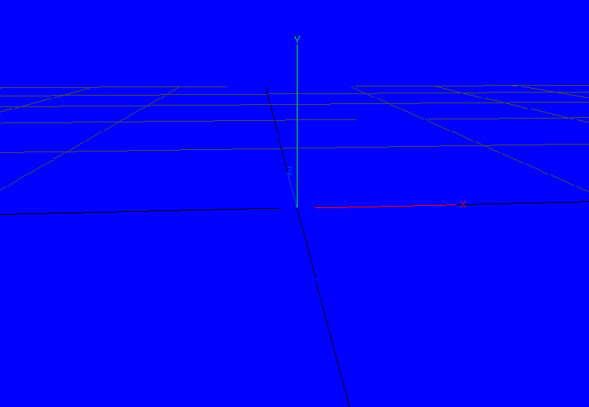
행렬간의 곱셈
버프특징
- 플레이어 이동 시 버프도 따라 움직임

Slide 8
행렬간의 곱셈
Player
buff
Player X방향 10m이동
buffTM = S * R * T * Player
x
=

Slide 9
행렬간의 곱셈
결론 : 플레이어의 SRT연산 뒤에 다른 오브젝트의
행렬을 곱하여 해당오브젝트의(이동, 회전,
크기변환)의 연산이 플레이어에 적용됨
mTM = mScale * mRot * mTrans * mParent
예) 어떠한 오브젝트를 따라 다닐때 사용
( 버프, 행성, 캐릭터 계층구조 )

Slide 10
실습 : 행렬연산 연습
총알
포신
포탑
본체
Z축방향
<KeyControl>
UP : 본체 Dir방향으로 이동
DOWN : 본체 뒤로이동
LEFT/RIGHT : 본체 회전(Y축)
A / D : 포탑회전(Y축)
W / S : 포신회전(X축)
Space : 총알발사
<특징>
본체가 회전하거나 움직이면 포탑과
포신도 함께 회전하거나 움직임
포탑이 회전하면 포신도 회전
총알 발사 시 포신 앞에 생성되어
포신 방향으로 발사
Notes:
응용 : 총알 중력적용
총알발사 시 포신 흔들기
총알 충돌 시 나무 반경에 있는 오브젝트 사라짐

Slide 11
실습 : 계층구조
머리
본체(root)
팔
팔
본체
머리
왼팔
오른팔
골반
골반
왼다리
오른다리
다리
Notes:
247p : 계층구조 설명(사실 그닥 설명없음)
오브텍트 통합 인터페이스가 필요하므로 좀더 뒤에 실습하기로하자

Slide 12
빌보드
항상 카메라를 바라보게 하는 기술
- 단면(2D)으로 표현된 오브젝트
예) 이펙트, 파티클, 풀, 나무잎
1
2
1,2 번 카메라의 경의 단면의 오브젝트 를 그릴수 없음
Notes:
216p : 빌보드

Slide 13
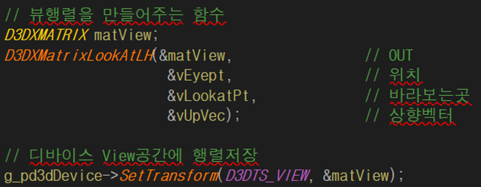
빌보드
원리 : 카메라가 회전하면 오브젝트도 회전시킴
고정파이프라인 : 월드변환 -> 뷰(카메라)변환 -> 프로젝션(렌즈)변환

Slide 14


빌보드
행렬요소 중 Y축 회전 값
카메라행렬 얻어오기
- DX에서 모든 Set함수는 Get함수가 존재

Slide 15
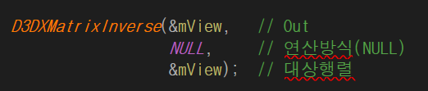
빌보드
역행렬
- 행렬의 역원, 즉 이동행렬(X=10) 역행렬(X=-10)
- A행렬 X A행렬 역행렬 = 단위행렬(1)

